Slide 1
Archeologie středověké a novověké vesnice
8. Další surovinové zdroje historické vesnice.

Slide 2
Hospodářské využití krajiny
Management krajiny
Subsistenční strategie – adaptivní způsoby vyrovnávání s kolísavou nabídkou potravinových zdrojů
Požadavek – přežití, rentabilita a udržitelnost
tzv. subsistenční ekonomické strategie – jednoduché způsoby, které zaručují trvalou subsistenční
jistotu v určitých přírodních podmínkách a společenské
organizaci
– tj. minimalizují riziko potravinového nedostatku
Princip – stabilizace spotřeby členů komunity pod určitou hranicí danou nejnižší nabídkou
potravinových zdrojů, kterou lze v dlouhodobém průměru na daném území očekávat
– obvykle se řídí zkušeností z nejhorších let

Slide 3
Primární – 12./13. až 14/15. stol.
– přírodní podmínky: zkoumání tzv. biologie krajiny
nadmořská výška, dešťové srážky, bonita půdy, příhodné klima (teplota x sluneční svit)
– založení vesnice: vyměření na vhodném místě, dostatek plužiny (pro určitý počet obyvatel)
– spotřeba: obilovin (potraviny), vybaveni (keramika, nářadí a nástroje), dřevo
Agrární krajina – v nezemědělském prostředí: vesnice + zázemí: pole, louky, pastviny a lesy
těžební a výrobní areály dřevo, kámen, rudy

Slide 4
Sekundární – 14./15. až pol. 19. stol. (do zemědělské revoluce)
– vesnice ve stabilizované krajině: nové nároky na využití hospodářského zázemí
– změny ekosystému: a) vyklučeni lesa: transformace fauny, flory a vodního režimu
b) agrární výroba: pěstování zemědělských plodin a chov zvířat
c) exploatace surovin: využití, pronájem nebo prodej
– maximální využití krajiny: vrchnostenský velkostatek (rybníkářství, obilnářství, chmelařství)
Terciální (novověká) – změny využití krajiny: 50. léta 20. stol.: kolektivizace právní povahy (rozorání mezí)
– odchod do měst: 1950: ve městech 30 % lidí
2014: ve městech 54 %

Slide 5
Analýza dostupnosti
C. Vita-Finzi a E. S. Higgs: site catchment analysis – součást teorie centrálních míst
catchment – v geomorfologii oblast, odkud toky čerpají vodu (tj. zdroje)
– sledování vztahu mezi technologií (výrobou) a přírodními zdroji v dosahu naleziště (centra)
z hlediska efektivity vydané energie nutné pro získání potřebných surovin
– analýza přírodního prostředí: klima, bonta půdy, zdroje surovin, energie v okolí (hierarchie důležitosti)
1967 – poprvé aplikována v Řecku u paleolitické lokality Kastritsa, kde byly v okruhu 10 km určen veškerý
ekonomický potencionál
70. léta – u nás: Zdeněk Smetánka na příkladu zaniklé středověké vesnice Svídny

Slide 6
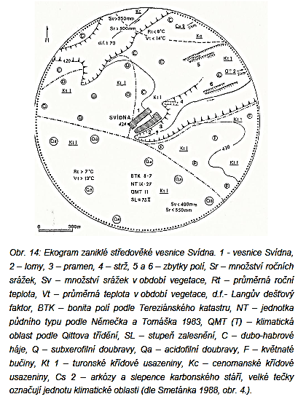
Analýza přírodních poměrů a zdrojů
Z. Smetánka – model dostupnosti aplikoval na Svídnu
– analýza území: 1 km kolem vsi
Cíl: odhad ekonomického potencionálu:
1. vazba sídliště – přírodními faktory
2. vztah mezi výrobou v centru a mimo něj (pokles efektivity)
Negativa: vysoká nadmořská výška (horší klima)
nedostatek srážek (nejsuššího místo)
absence zdrojů vody
Pozitiva: zdroj turonských vápenců
dostatek bukového dřeva
Důvody vzniku: 1. vyplnění sídelní mezery ve 13. stol.
2. pozdní kolonizace neosídleného území
Příčiny zániku: 1. zhoršení přírodních podmínek
2. změny v socio-ekonomické povahy

Slide 7
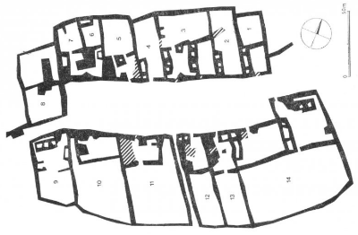
Vznik – poč. 13. – 15./16. stol.: první zmínka: 1386 poslední zmínka: 1522
Přírodní podmínky – klima: teplé a suché léto, mírně teplé jaro a podzim, krátká suchá zima
– teplota: průměrná roční: 8 - 7°C (ve vegetačním období 14 - 13°C)
– srážky: průměrný roční úhrn srážek 500 – 550 mm
(Langův dešťový faktor cca 70: větší suchost území)
– půda: hnědozem, jílovitá, špatné kvality
– zdroje: stavební kámen, lomy jižně vsi (slínovec/opuka, slepenec)
Půdorys vesnice – dispozice návesního typu: 245 x 170 m, 4,1 ha
– 14 parcel: 21 x 42,75 m (š. i 42 m)
– normovaná osnova: pravidelný půdorys (jednotný plán): umožňuje evidenci majetku odvod dávek
– nerespektuje geomorfologické podmínky jako starší archaická sídliště
Půdorysy domů – trojprostorové: jizba s pecí (18 – 11 m2, z toho pec: 4 – 2 m²)
– otopné zařízení: kamenná pec v rohu jizby, plášť z opuky, hliněné dno, otvor (kameny)
– hospodářské objekty: dvůr obestaven stájemi, sýpkou, sklípkem
Zánik – ves opouštěna postupně: 1) problémy s vodou a půdou
2) panský velkostatek

Slide 8
Model agrární krajiny – kombinace: písemných pramenů nová data (LiDAR a GIS analyzy)
1. Postup odlesňování či zalesňování
2. Určení potencionálu krajiny: surovinové zdroje
2. Určení spotřeby surovin: hlína (keramika), dřeva, kovů, dehtu
dřevo: vytápění domu: 23 m³/rok z lesa o cca 25 ha je až 10 m³ paliva
seno: z 1 ha luk 2,7 až 4,4 t z 33 ha luk 147 t pro 29 kusů dobytka
pastva: 1 až 1,5 ha na kus dobytka (i tři)
Subsistenční model a rekonstrukce katastru:
– celková plocha zkoumaného území a počet usedlostí
– rozsah orné půdy (polností)
– počet parcel a osedlých (v urbářích)
– odhad počtu obyvatel
– průměrný výnos a spotřeba osiva (rodina spotřebuje cca 2 tuny obilovin ročně)
– rozsah živočišné výroby
– průměrna spotřeba obilovin na konzumaci
– velikost lesů, pastvin, luk
– nadprodukce základních potravin

Slide 9
Využití lesa
Les – ekosystém: vliv na mikroklima, hydrologii, biologickou a zoologickou rozmanitost
– zdroj surovin: dřeva a obživy
– tzv. lesní řemesla: vázaná na les jak surovinově, tak prostorově (výrobně)
součást venkovské každodennosti
– J. Le Goff: středověk charakterizoval jako „věk dřeva“
– tzv. utmark (outland): oblasti mimo trvalé osídlení, jejichž využívání je součástí lokální ekonomiky
periferní oblasti Evropy (Skandinávie)
u nás: kolonizace lesních neosídlených území
přeměna utmarku na kultivovanou krajinu

Slide 10
Lesní svoboda – pastva domácích zvířat a sběr plodin z milosti, později po právu (zákaz kácení a lovu vysoké)
– tzv. nářez: poplatek za využívání lesního regálu vybíral panovník: daň ve vepřích či vepřovém masu
– tzv. dubec: kácení a dovoz dubového dřeva pro vrchnost na zimu (lesní práce)
Právo lesní těžby – Uničov: privilegium 1223 na 30 let, opakované za Jiřího z Poděbrad a Vladislava Jagellonského
– Litovel: mlynáři mohli brát dříví z lesa Doubravy za roční poplatek 6 kop grošů
Právo lesní pastvy – 1464: Jiří z Poděbrad povolil lesní pastvu v Doubravě královskému lovčímu Petrovi z Litovle
– 1476: město Střelice u Olomouce
Ochrana lesa – 1189: první písemná zpráva ve Statutech Konráda Oty
– 1243, 1249: v právech města Brna a Jihlavy
– 1350/1: zákoník Majestas Carolina: sankce pro zloděje a žháře
zákaz kácení (rubání) v lesích a vyvážení nebo prodávání dřeva (pouze souše)
– 1379: první lesní řád Chebsko: zákaz těžby bez vědomí lesníka (kácení lip a dubů), platby za dříví

Slide 11
Doplňkový zdroj obživy – lov: drobné zvěře
– sběr: medu, lesních plodů, bylin, klestí
bukvice a žaludy (příkrm před porážkou)
– pastva: zpomaluje obnovu lesa, od jara do podzimu (koně, skot, ovce, prasata)
– krmivo: letnina sušená na zimu k ustájení (větvičky a listy)
– stelivo: tráva, mech, listí, hrabanka (svrchní lesní půda)
Lesní řemesla – předindustriální (tradiční) formy hospodářského využívání lesa
– brtnictví: lesní včelaření – med, vosk
– dřevorubectví: těžba dřeva jako zdroje tepla a stavebního materiálu
– uhlířství: pálení dřevěného uhlí
– draslářství: výroba potaše užívané ve sklářství
– dehtářství, smolařství, kolomaznictví: impregnace kůží, látek a nádob, mazadlo kol
– koptářství: produkce sazí k výrobě černé barvy
– železářství: metalurgické zpracování železa v hutích a hamrech

Slide 12
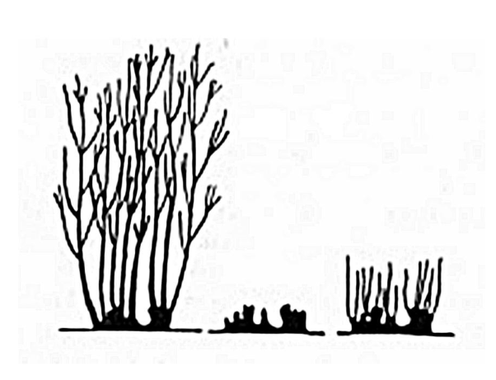
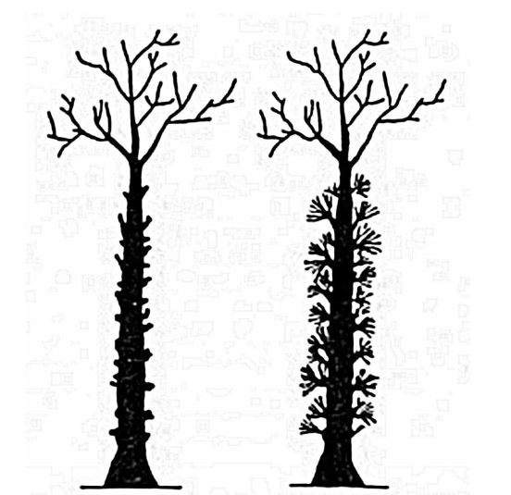
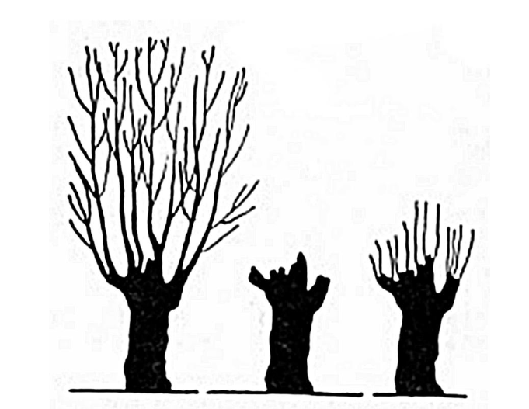
Výmladkové lesy a pařezina: ořezávání (letnina)
Přebohaté hodinky vévody z Berry, poč, 15. stol.

Slide 13
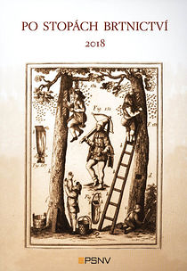
Včelařství a brtnictví
Včelí úly, Aberdeenský bestiář,
1. pol. 12. stol.
Včelařství – chov včel: v úlech
– název vesnice: Včelín u Kroměříže
Brtnictví – chov včel ve vydlabaných dutinách stromů
Med – sladidlo, k výrobě medoviny
– konzumován aristokracií
– poplatky v nádobách s medem
(1222: pro vyšehradskou kapitulu)
Včelí vosk – k výrobě svíček, psacích tabulek
odlévacích forem
Motyka, M. et al., 2018: Po stopách brtnictví. Opatovice.
Toponyma odkazující na „lesní řemesla“.

Slide 14
Dřevorubectví – palivo k vytápění a přípravě stravy: řezání na polena
– stavebnictví: konstrukce domů, hospodářských budov, mostů, ohrad, aj.
– výroba užitkových předmětů: kuchyňské náčiní (misky), sudy, vědra, koryta
Kácení – na podzim a v zimě: listnaté po spadu listí, jehličnany na mízu (pryskyřici)
– nástroje: sekery, klíny, pily, nože
Doprava – a) po souši: vozy
– b) po řekách: od 13. stol.: plavení z Nízkého Jeseníku do Opavy, sklady na březích řek
1316: privilegium Jana Lucemburského pro splavování po Vltavě do Prahy, obchod
1347: Karel IV. snížil plavecká cla (svobodná voroplavba v 18. stol.)
16. stol.: plavení z Krkonoš po Labi, na břehu se pálilo uhlí v milířích (velkovýroba)
Řemesla – tesaři, truhláři, bednáři (šindeláři, soustružníci, košíkáři, metláři, rohožníci, kartáčnčníci aj.)
– od 13. stol.: mizí zmínky o vesnických řemeslnících (přesun do měst)

Slide 15
Dub a jedle – stavební konstrukce domů
Smrk – krovy, překlady
Vrba – výplety stěn, košíky
Buk – palivo: ořezávání větví (tzv. zmlazování), těžba pařezů
– vyřezávané a soustružené nádoby: dřevo neobsahovalo třísloviny měnící chuť
– kůra: k vydělávání kůží (lupežnictví – loupání tříslařské kůry ze živých stromů)
Lípa – lýko na provazy, vyřezávané nádoby (nehodila se na topení)
Jasan – dřevěné nástroje a topůrka
Tis – lučiště luku nebo kuše
Líska – ratiště šípů
Olše – uzení masa
Borovice – louče k osvětlení, z pryskyřice tmely na utěsnění nádob či lodí
Sběr – lesních plodů: jahody, borůvky, maliny, ostružiny, šípky
– divoce rostoucího ovoce: třešně, jabloně a hrušně, trnky, černý bez, střemcha
– bylin: lípa, černý bez

Slide 16
Uhlířství – výroba dřevěného uhlí v milířích: a) stálé – delší dobu na jednom místě: později dovoz dříví
b) toulavé – sezónní, co nejblíže zdrojům (kalamitní dřevo)
16 a 17. stol. – venkovské: provozovali venkovští řemeslníci pro vlastní spotřebu
– hutní: kácení a zpracování dřeva zajišťovali poddaní v rámci robotních povinností
Uhlíři – v novověku považováni za mimořádně chudé a divoké lidi, žijící mimo lidskou společnost a její zákony
– 14. stol: privilegovaná vesnická sociální vrstva specializovaných řemeslníků
– 1327: privilegium Jana Lucemburského pro kutnohorské uhlíře (nejstarší doložená korporace)
– dodatečné platby za koupené dřevo
– vynětí z pravomoci soudních úředníků
– od majitelů mohli nakupovat dřevo (celé lesy)
– uhlí vyráběli ve vlastní režii a prodávali na trhu: kovárny, doly, hutě
– formálně byli poddanými, ale měli větší míru osobní svobody a výhody:
menší dávky, právo pastvy ve vrchnostenských lesích, ve městech mohli nosit zbraň
– považováni za osobně svobodné, podléhající jen panovníkovi
– rodiny se usazovaly na vesnicích v lesnatých oblastech, (uhlíři v lesích)
18. a 19. stol. – úpadek: změny lesního hospodářství kvůli přísnějším podmínkám těžby a pěstování lesů (z odpadu)
přechod železáren na kamenné uhlí a koks

Slide 17
Milíře – technologie: pyrolýza dřeva tzv. suchou destilací
– dřevo: listnaté stromy poražené v zimě (nejvhodnější dubové)
pařezové dřevo (výmladkové) komplikovalo stavbu milířů (pálilo se v jamách)
– uprostřed: tyče s chrastím
– těsnící vrstva: mech, listí, chvojí, sláma, drny, hlína na povrchu: tzv. mour (uhelný prach, hlína a popel)
– postup: zapálení, předehřívání, pálení za nepřístupu vzduchu, chladnutí a rozebránÍ
– milířiště: 3 milíře vedle sebe – jeden se stavěl, druhý se pálil, třetí se rozebíral.
Typy – tzv. německý (alpský): z kratších špalků, podpalovaný shora (podobný italský – podpal zespod)
– tzv. slovanský: z větších a delších polen, podpalovaný zespod
Archeologické výzkumy – řada výzkumných projektů
„Potenciál archeologického výzkumu krajiny v ČR prostřednictvím dálkového laserového 3-D snímkování“
2010: Březina na Rokycansku – 13 km²: objeveno 322 milířů Ø 6 – 12 m
– sledována vzdálenost od vodních toků (1/3 do 100 m)
2014 – Karlova Univerzita: Václav Matoušek: výzkum probíhal v Čenkově nad bývalými strojírnami
– plocha mílíře 8 – 12 x 7 – 9 m

Slide 18
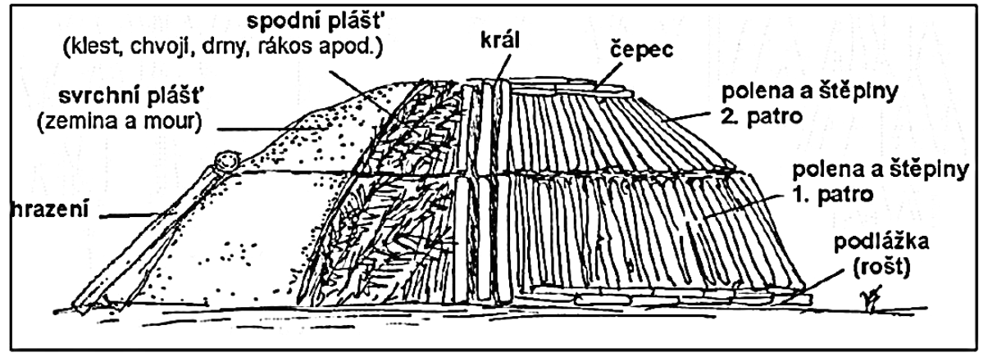
Řez milířem
(Kmošek 2010, 45).
Experimentální pálení dřevěného uhlí v milíři v Ohradě u Hluboké nad Vltavou (Woitsch, 2007).

Slide 19
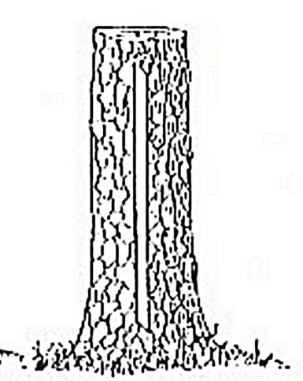
Dehtařství a smolařství – nejstarší lesní řemeslo: impregnace sudů, nádob, textilu, změkčování kůže,
– produkce: sezónní i celoroční
– sekundární produkty: terpentýn, kalafuna, bednářská a ševcovská smola, kolomaz
– dehet: vyráběn pyrolýzou (tepelným štěpením) dřeva v dehtářských pecích, borovice, jedle
8. až 13. stol.: dehtářské jámy
milíře s kanálkem a nádobou na dehet (dehtářské či smolné kameny)
13/14. stol.: dehtářské pece (Theerofen)
od 18. stol.: v režii vrchnosti (majitelů lesů)
– smůla: 11. stol.: tzv. pekelníci (smolaři) vyráběli dřevěné nádoby impregnované smolou
– svislé nařezávání kůry jehličnanů (lizina): borovice nebo smrk
– vrtání: modřín (tzv. smolníků)
– napichování: jedle
Kolomaznictví – kolomaz: k mazání náprav vozů a všech dřevěných strojů (Skandinávie – stavba lodí)
dehet smíchán s tuky (rostlinné a živočišné) a tzv. plnidly (sádra, mastek)
– výroba: tzv. kolomaznické pece (Schmierofen)

Slide 20
Dehtářské jámy, 9. – 10. stol , Bialeková, 1962.
Dehtařská pec z Krásné u Rakovníka,
13. – 15. stol., Pleiner 1970.
Milíř s kanálkem a nádobou na jímání dehtu
Dehtařská pec: tvar mírně komolého kužele
– 13.až 19. stol.
– dvouplášťová: vnitřní hliněný
vnější kamenný
– v. 4 až 5 m, Ø 3m
– oheň v meziplášťovém prostoru
– suchá destilace smolného dřeva

Slide 22
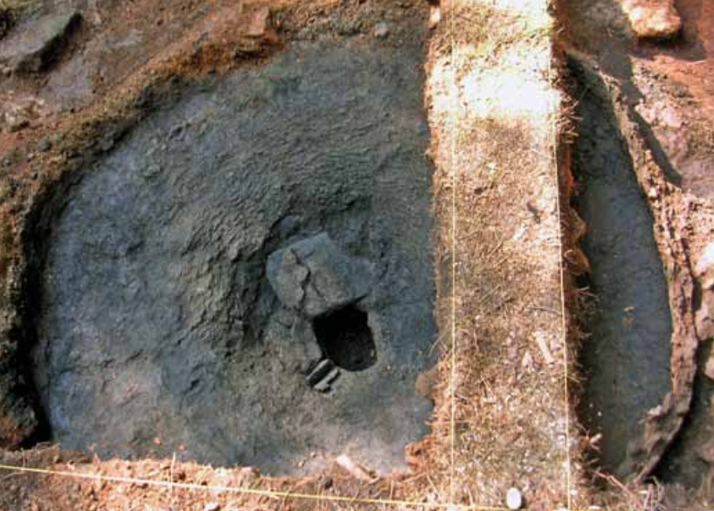
Novověká dehtařská pec

Slide 23
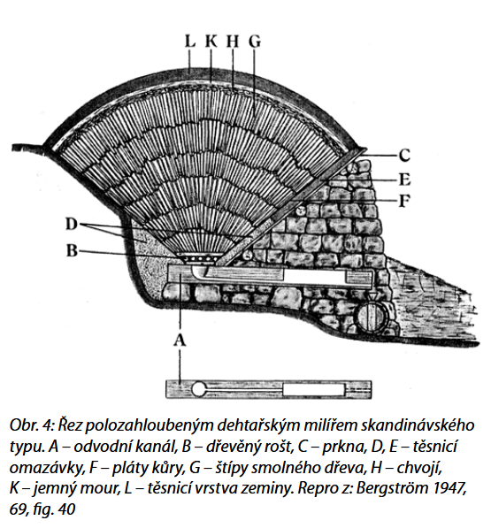

Slide 24
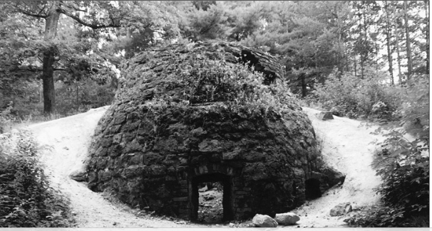
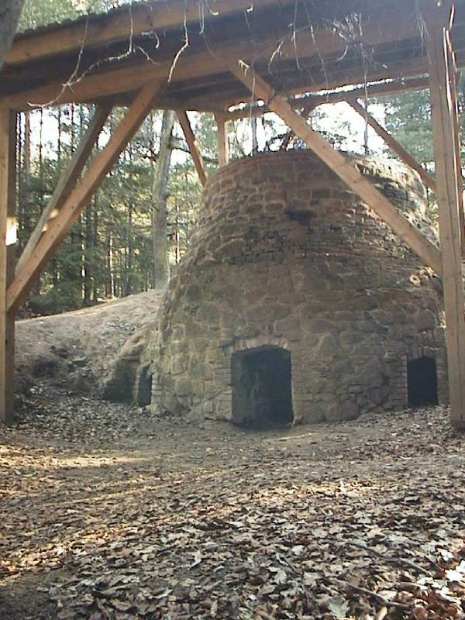
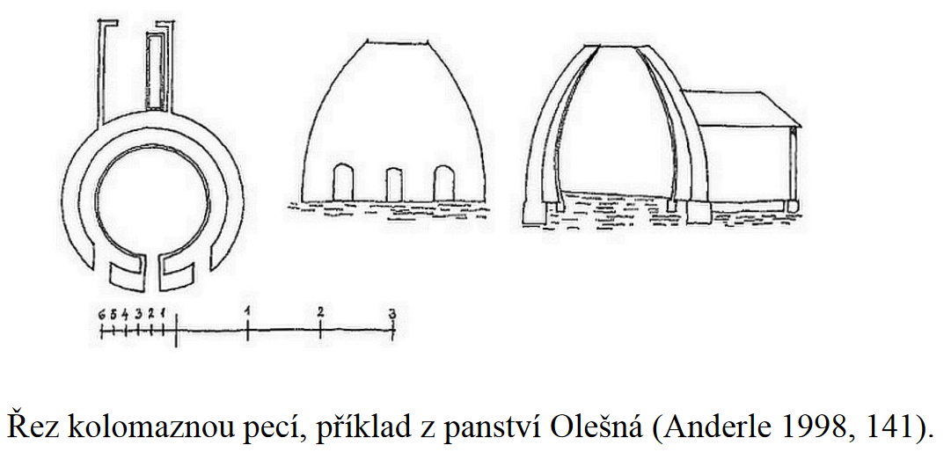
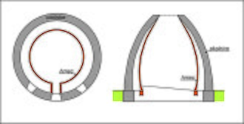
Kolomazná pec v Plzni - Bolevci

Slide 25
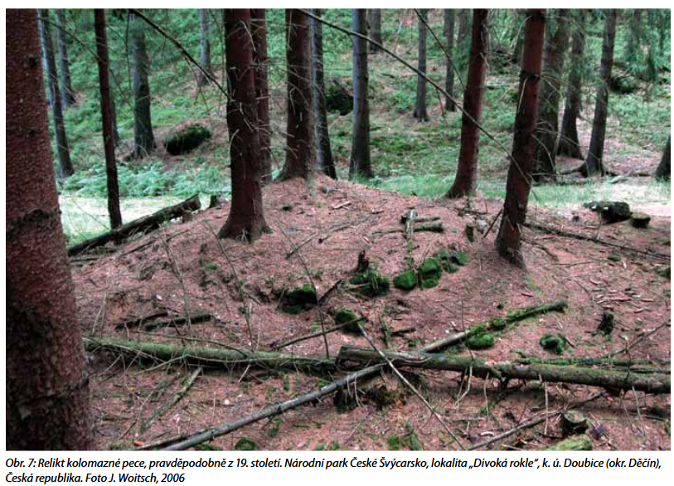

Slide 26
Popelářství a draslářství – potaš (uhličitan draselný): surovina pro sklářství, barvy, bělidlo
– popel z buku, dubu, smrku (spalování celých stromů „na stojato“)
název: něm. pot: hrnec, kotel + ash: popel
technologie: vyloužení dřevěného popela ve vodě, odpaření a vyžíhání
drasla v kalcinačních pecích (k výrobě skla)
1 kg kalcinované potaše: spálení cca 750-1000 kg dřeva
– spalování dřeva: popelářské pece, jámy v lesích
– varna potaše: v Dřevíkově u Chrudimi (1, pol. 18. stol.)
– židé: monopol na výrobu a obchod s draslem
Koptářství – z něm Kopt – saze: z co nejčistšího uhlíku při spalování smolného dřeva
– technologie mezi pyrolýzou dřeva a spalováním
Vápenictví – výchozy devonských vápenců: pece na pálení vápna: Litovelsko, Mohelnicko
– 13. a 14. stol.: rozvoj, nálezy u obce Hvozd a Březina

Slide 27
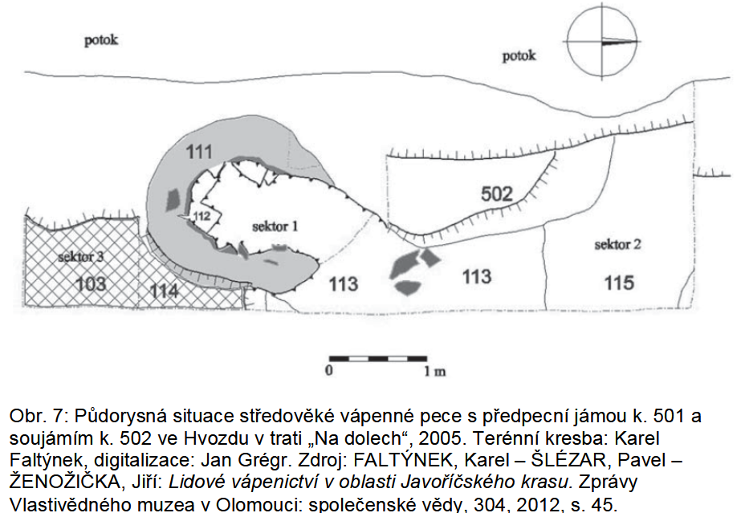

Slide 28
Literatura
Anderle, J. Kolomazná pec v Plzni-Bolevci, Průzkumy památek II, 1998, 139 - 146.
Bialeková, D. Slovanské príbytky a dechtárskejamy v Bojniciach, Archeologické rozhledy 14, 1962, s. 833.
Faltýnek, K. – Šlézar, P. – Ženožička, J. Lidové vápenictví v oblasti Javoříčského krasu. Zprávy Vlastivědného muzea v Olomouci: společenské vědy, 304, 2012, s. 45–46.
Goš, V. – Kapl, V. Středověká vápenická pec z Libivé u Mohelnice. In: MERTA, Jiří
(ed.): Zkoumání výrobních objektů a technologií archeologickými metodami, Brno 1980, s. 72–76.
Janotka, M. – Linhart, K. Řemesla našich předků. Praha 1987.
Kmošek, J. Experimentální pálení dřevěného uhlí v jamách, Archeologia Technica 22, 2010, 11 - 44.
Nováček K. – Vařeka, P. Středověká výroba dehtu a smoly na Příbramsku I., II., Časopis společnosti přátel starožitností 100, 1992, 13 –15; 101, 1993, 20–28.
Pleiner, R., Středověká výroba smoly v Krásné dolině u Rakovníka, Památky archeologické 61, 1970, 472–515.
Šaurová, D. Výzkum dehtařských pecí na výrobu kolomazi na Moravě, Archeologické rozhledy 20, 1968, 43-46, 141 –142.
Šaurová, D. Výzkum dehtařských pecí na výrobu kolomazi, Zkoumání výrobních objektů a technologií archeologickými metodami 2, 1982, 32–47.
Wotisch, J. K hospodářskému využití lesa v raném novověku. "Lesní řemesla" v 17.–18. století. Rkp. disertační práce. Praha 2009.
Woitsch, J. Zapomenutá potaš. Drasláři a draslářství v 18. a 19. století, Praha 2003,

